Slide 1
#03 KONSEP KERJA CLOUD COMPUTING
MK CLOUD COMPUTING
rika@binainsani.ac.id

Slide 2
Overview
Cara kerja cloud computing
Layer cloud computing
Manajemen pengelolaan cloud computing
Sumber daya manusia cloud computing
Keamanan data cloud computing

Slide 3
Cara Kerja Cloud Computing
Perangkat klien
Web browser
Sistem Cloud

Slide 4
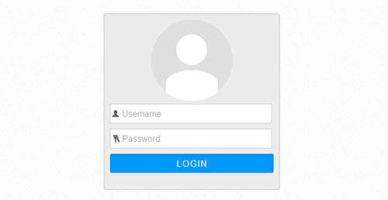


Cara Kerja Cloud Computing
Pengguna
Pengguna

Slide 5
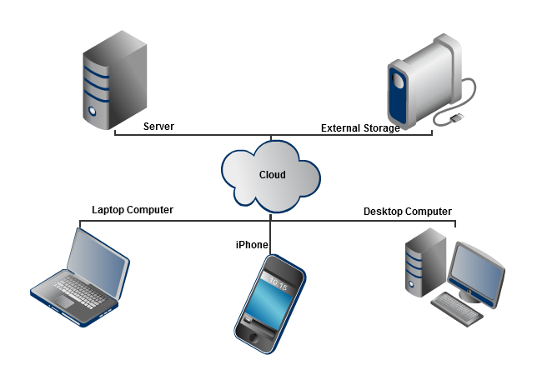
Cara Kerja Cloud Computing

Slide 6
Cara Kerja Cloud Computing
Cloud Computing
Kecepatan akses jaringan
Kehandalan perangkat client

Slide 7
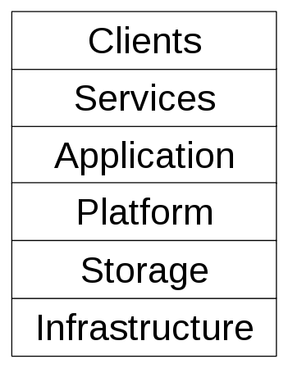
Layer Cloud Computing

Slide 8
Layer Cloud Computing
Client terdiri dari hardware dan software Komputer yang tergantung pada Cloud Computing untuk dapat mengerjakan tugas.
Mobile : Windows mobile, symbian , dll
Thin client : windows terminal service, cherry pall
Thick client : internet explore, firefox

Slide 9
Layer Cloud Computing
Contoh
Identitas : OpenID
Integration: Amazon Simple Queue Service
Paymemt: Paypal, Google Checkout
Mapping: Google Maps, Yahoo Maps

Slide 10
Layer Cloud Computing
Contoh
Per-to-peer : BitTorent
Web Application: Facebook
SaaS: Google Apps

Slide 11
Layer Cloud Computing
Contoh
Web Hosting
Pyhton

Slide 12
Layer Cloud Computing
Contoh
Database: Google Big Table, Amazon SimpleDB
Network Attached Storage: Nirvanix

Slide 13
Layer Cloud Computing
Contoh
GoGrid
Amazon Elastic Compute Cloud
SkyTap

Slide 14
Manajemen Pengelolaan CC
Manajemen sumber daya cloud computing
- keamanan TI
- kinerja manajemen
- provisioning (penyediaan)
Jasa manajemen
- konfigurasi manajemen
- jaringan manajemen
- kapasitas perencanaan
- analisis
- beban kerja manajemen
- pembaruan manajemen
3. Manajemen beban kerja cloud

Slide 15
SDM Cloud Computing
SDM yang terlibat dalam Cloud Computing :
Pelanggan (Subscribers) : sponsor
Penerbit (Publishers)
Operator Pusat Data (Data Center Operators)
Vendor untuk Layanan Web Terpadu (Vendors for Integrated Web Sevices)
Penyedia Jasa OutSource (Providers for Outsourced Services)
Klien (Clients)

Slide 16
SDM Cloud Computing
Pelanggan (Subscribers) : sponsor
Menentukan penawaran Platform-as-a-service
Mengembangkan dan menyebarluaskan aplikasi
Kriteria yang tepat, karena pelanggan memiliki tanggung jawab untuk melakukan pembayaran
Penerbit (Publishers)
Pengembang aplikasi

Slide 17
SDM Cloud Computing
Operator Pusat Data (Data Center Operators)
Bentuk khusus dari penerbit
Menangani masalah tak terduga
Tujuan untuk mempertahankan kehandalan, ketersediaan dan keamanan infrastruktur

Slide 18
SDM Cloud Computing
Vendor untuk Layanan Web Terpadu (Vendors for Integrated Web Sevices)
Pihak yang memberikan layanan
API (Application Programming Interface)
Web service dapat digunakan dalam beberapa cara, diantaranya:
RPC (Remote procedure call)
SOA (Service Oriented Architecture)
REST (Representational State Transfer)

Slide 19
SDM Cloud Computing
Penyedia Jasa OutSource (Providers for Outsourced Services)
Pihak lain yang membantu operator pusat data
Mengembangkan dan mengelola aplikasi

Slide 20
Keamanan Cloud Computing
7 isu keamanan cloud computing:
Hak istimewa dari pengguna akses
Peraturan kepatuhan
Lokasi data
Pembagian/pemisahan data
Pemulihan
Bantuan investigasi/penyelidikan
Kelayakan/kelangsungan jangka panjang

Slide 21
Keamanan Cloud Computing
Masalah keamanan data cloud computing:
Masalah keamanan dari Virtual Machine
Keberadaan super-user
Konsistensi data

Slide 22
Keamanan Cloud Computing
Masalah keamanan dari Virtual Machine
Teknologi virtual mesin membawa keuntungan: pengoperasian server tidak lagi bergantung pada perangkat fisik.
Server virtual membawa banyak masalah keamanan : kemungkinan saling menyerang

Slide 23
Keamanan Cloud Computing
Keberadaan super-user
Menyederhanakan fungsi manajemen data
Permasalahan bagi pengguna pribadi
Oleh karena itu hak super-user harus dikendalikan di awan
Konsistensi Data
CC→lingkungan yang dinamis: data berubah sewaktu-waktu
Kontrol akses untuk memanajemen masih dianggap kurang/tidak cocok untuk teknologi cloud computing

Slide 24
Perangkat Lunak Cloud Computing
OpenStack
Amazon Elastic Compute Cloude
Microsoft Azure
OpenNebula
Email (yahoo dan gmail)
Lotuslive
GoGrid
Amazon Simple Storage Service (S3)
Zoho
Salesforce

Slide 25


About

Slide 26
TERIMA KASIH

